Slide 1
Ptt食物版 + 關鍵字偵測
謝佳穎

Slide 2
Outline
程式設計目標
資料背景
程式設計內容
測試結果

Slide 3
(一) 程式設計目標
輸入關鍵字 →
在ptt_food版(食物版) 中一共出現了多少次？
在ptt_food版(食物版) 中一共得到多少好評(「好吃」/「讚」)？
在ptt_food版(食物版) 中的網路聲量總分(正面聲量-負面聲量)？
Ex 輸入「一蘭拉麵」 →
-「一蘭拉麵」一共出現幾次?
- 統計「一蘭拉麵」出現過的所有文章，總共有幾個「好吃」/「讚」?
- 統計「一蘭拉麵」出現過的所有文章，計算其網路聲量總分

Slide 4
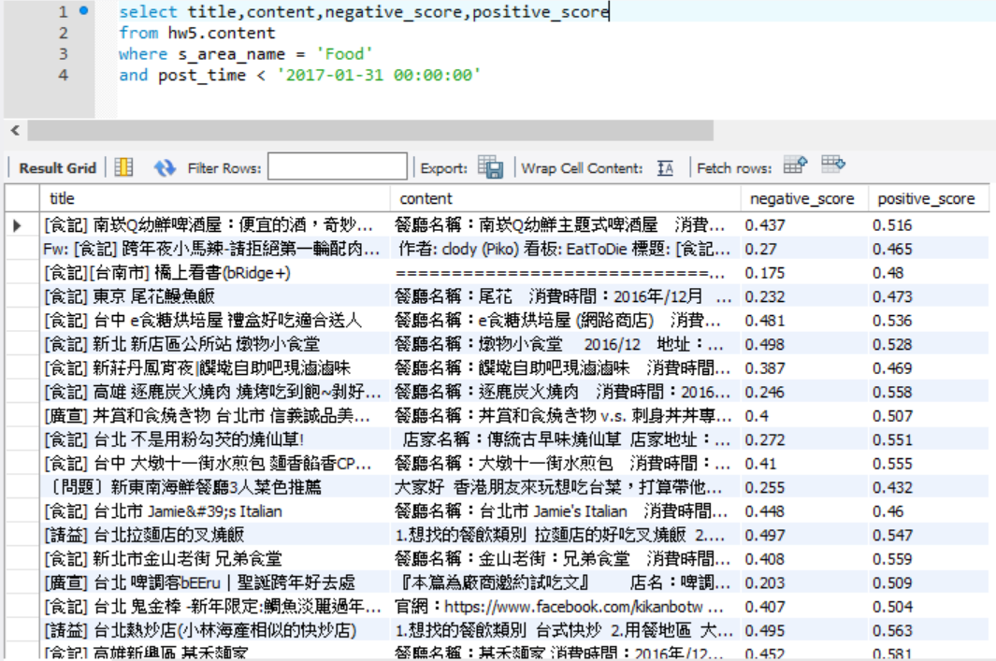
(二) 資料背景
2017年ptt_food版 1/1-1/31
標題、內文、正面聲量、負面聲量

Slide 5
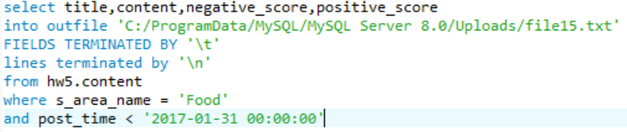
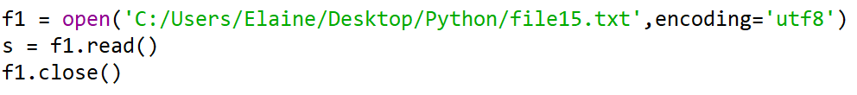
(三) 程式設計內容
讀入檔案 (.sql →.text)

Slide 6
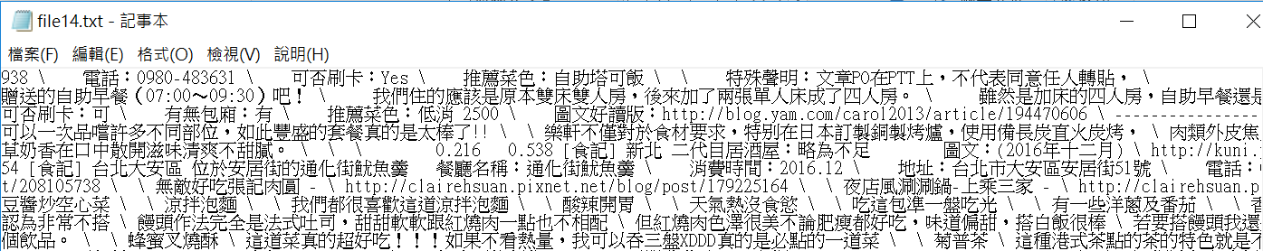
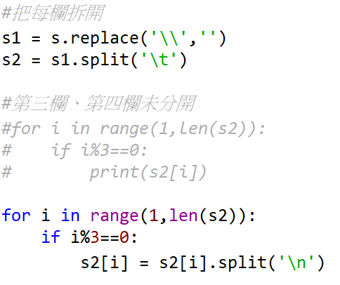
2. 資料初步整理

Slide 7
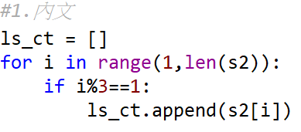
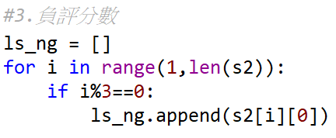
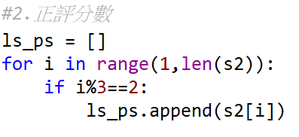
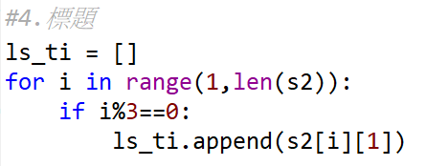

3. 原資料檔有四個欄位 → 分別儲存成四個list
→最後再組成二維list

Slide 8

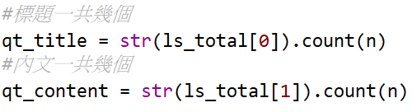
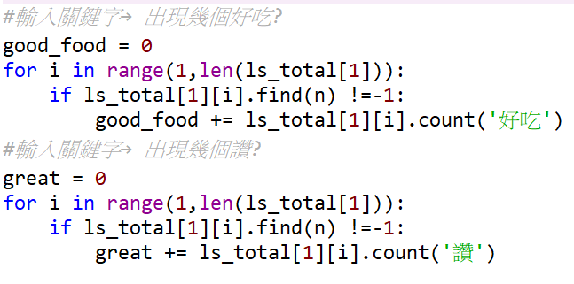
4. 程式設計內容
計算關鍵字數量: 標題+內文
(2) 計算與關鍵字相關之好評(「好吃」、「讚」)數量:

Slide 9
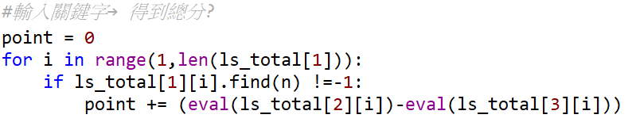
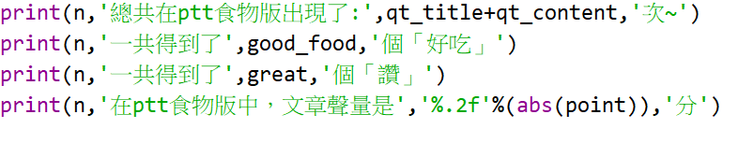
(3) 計算有關鍵字在內的文章，其網路聲量加總:
(4) 輸入 → 輸出

Slide 10
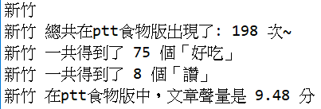
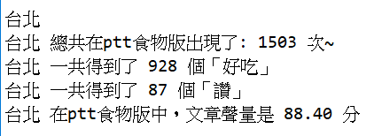
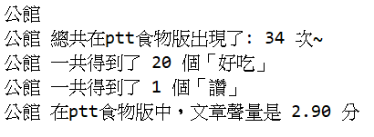
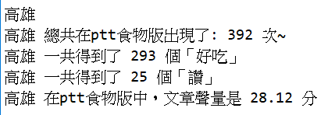
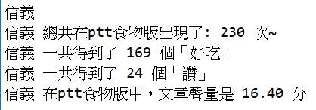
(四)測試結果
地區

Slide 11
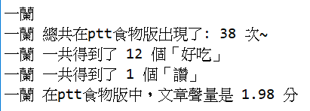
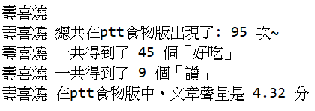
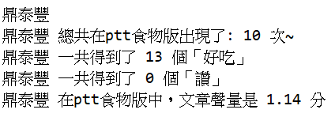
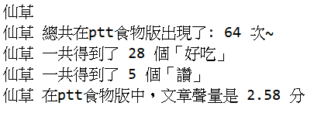
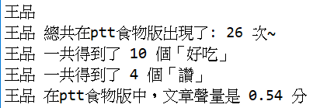
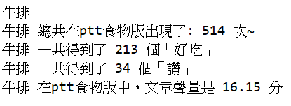
食物品牌
食物種類

